Slide 1
ПРЕЗЕНТАЦИЯ К ПРАЗДНИКУ «Преданья старины глубокой».
Учитель начальной школы ГБОУ СОШ № 332 Северо – Восточного Административного округа города Москвы
Машкова Марина Владимировна.

Slide 2
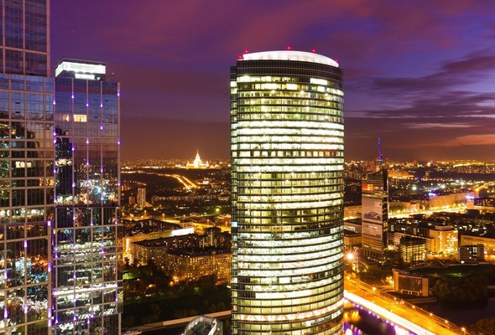
Современная Москва

Slide 3
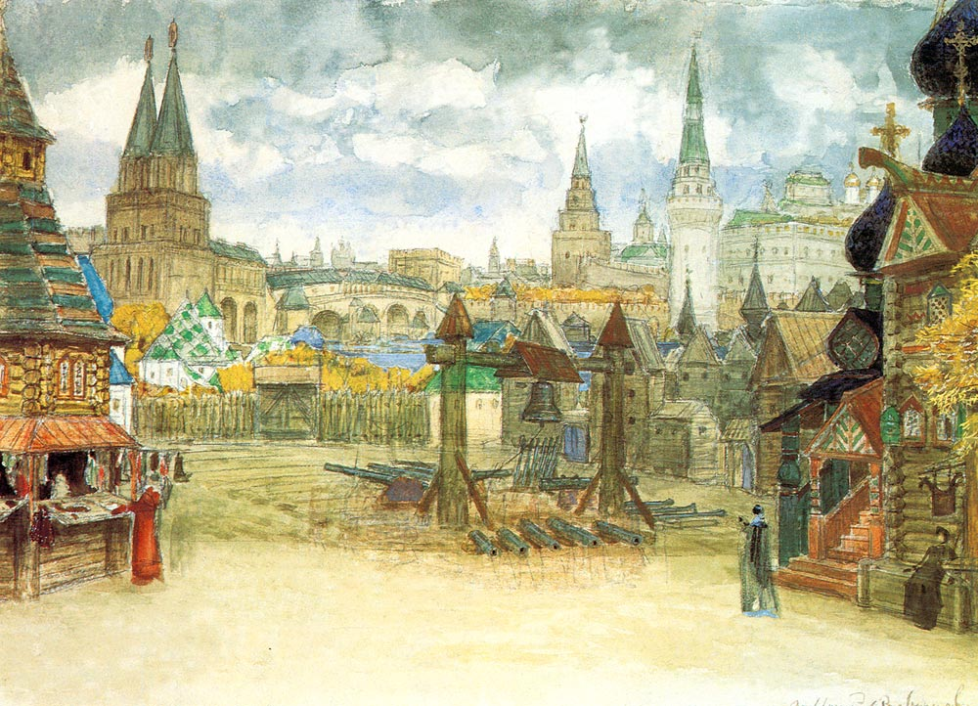
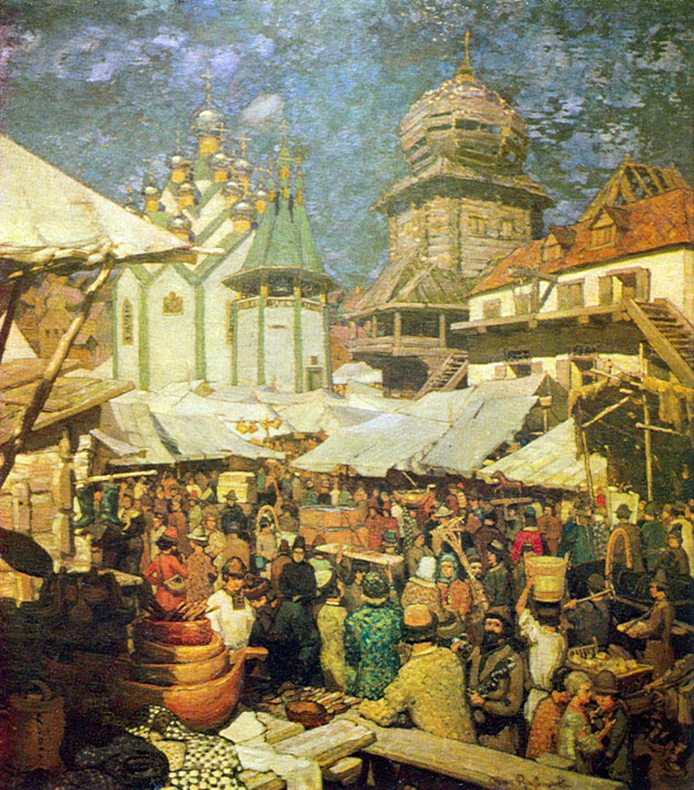
Москва. 12 век.

Slide 4
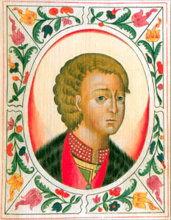
Князь Юрий Долгорукий

Slide 5
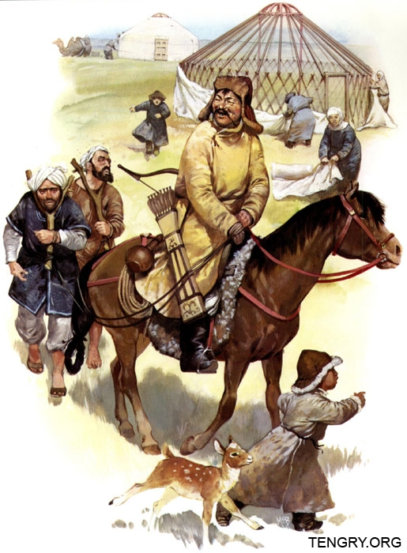
Татаро - монголы

Slide 6
Иван Калита

Slide 7
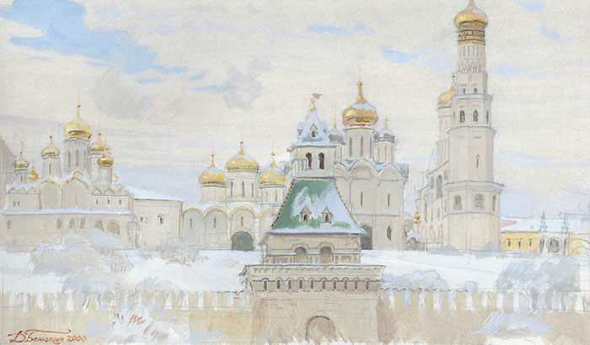
Москва белокаменная

Slide 8
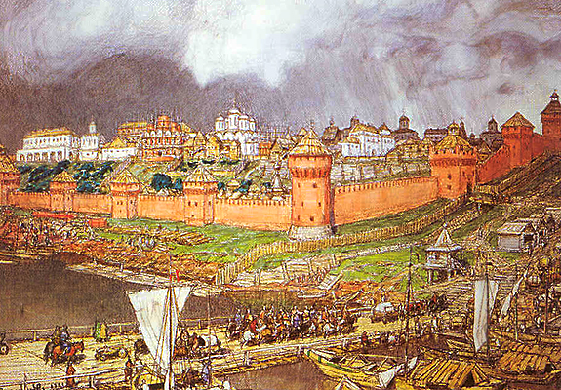
Кремль при Иване III

Slide 9
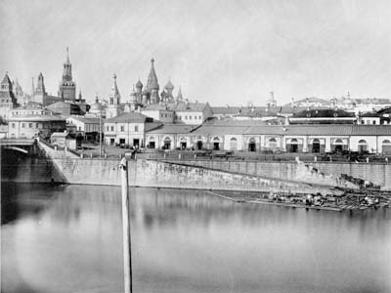
Китай - город

Slide 10
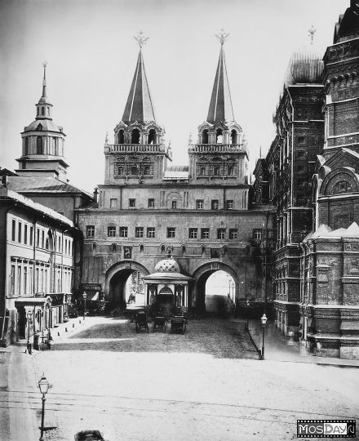
Китай - город

Slide 11
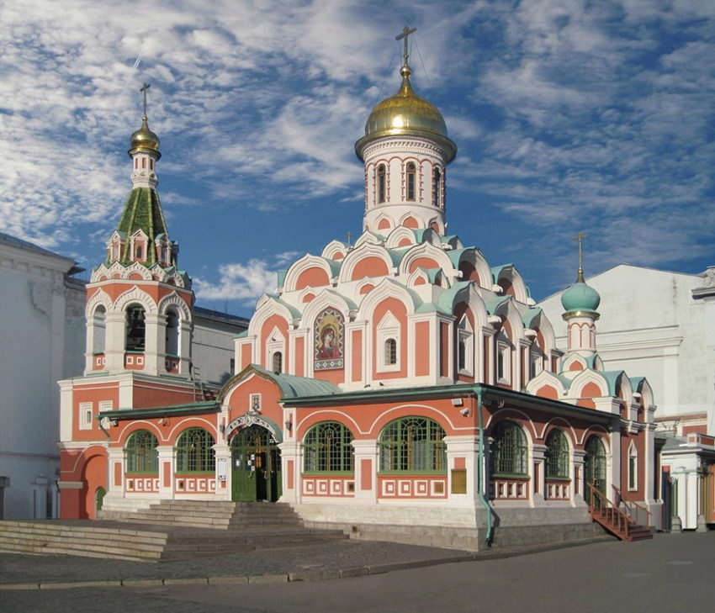
Казанский собор

Slide 12
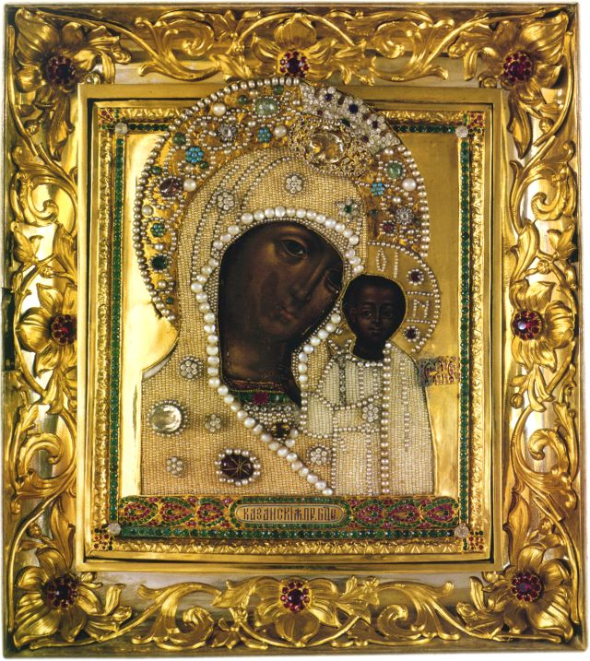
Икона Казанской Божьей Матери

Slide 13
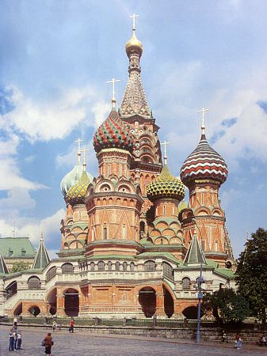
Храм Василия Блаженного (Покровский собор)

Slide 14
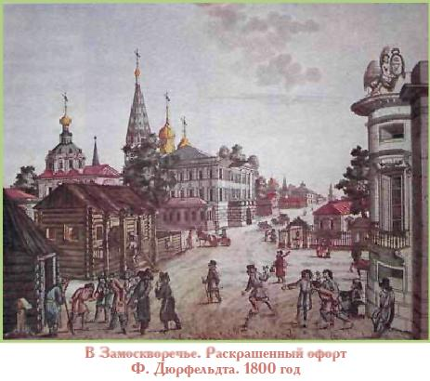
Ордынка

Slide 15
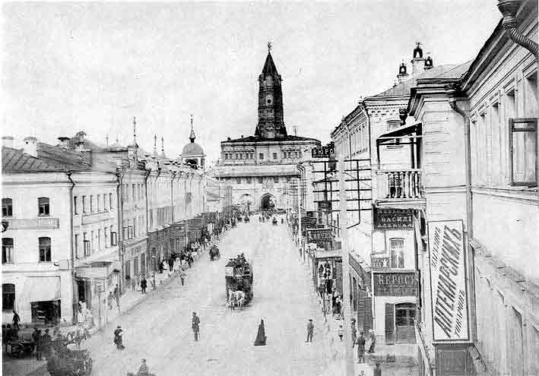
Сретенка

Slide 16
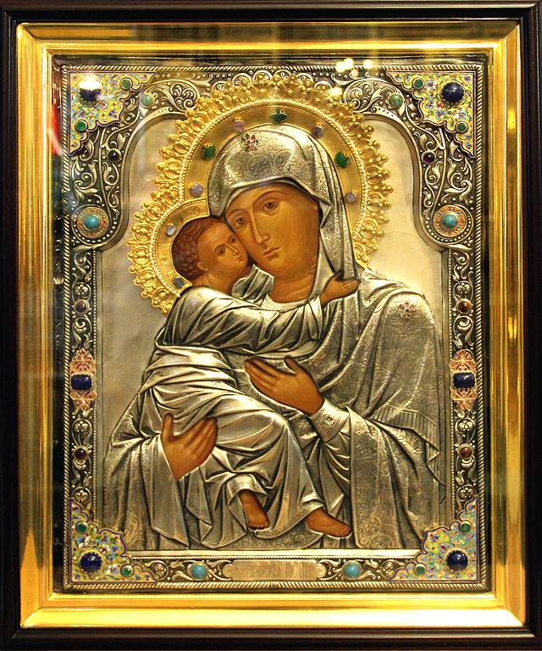
Икона Владимирской Божьей Матери

Slide 17
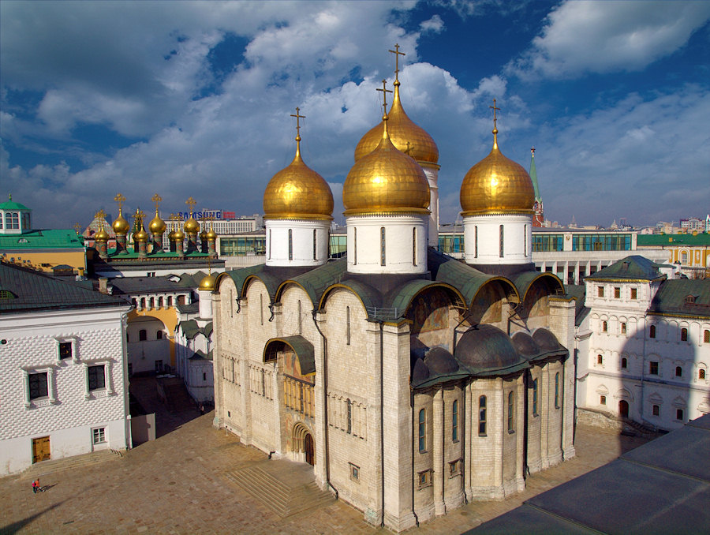
Успенский собор

Slide 18
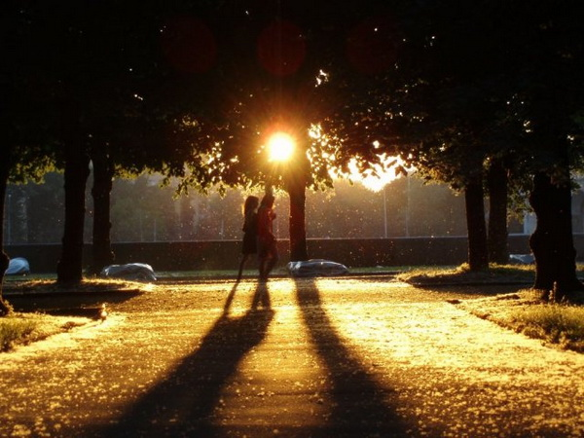
Сокольники

Slide 19
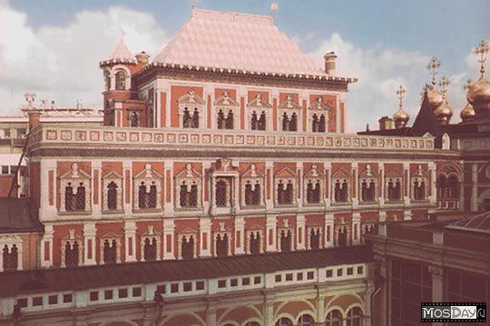
Теремной дворец

Slide 20
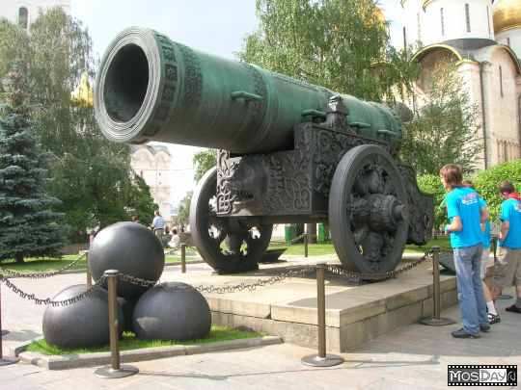
Царь - пушка

Slide 21
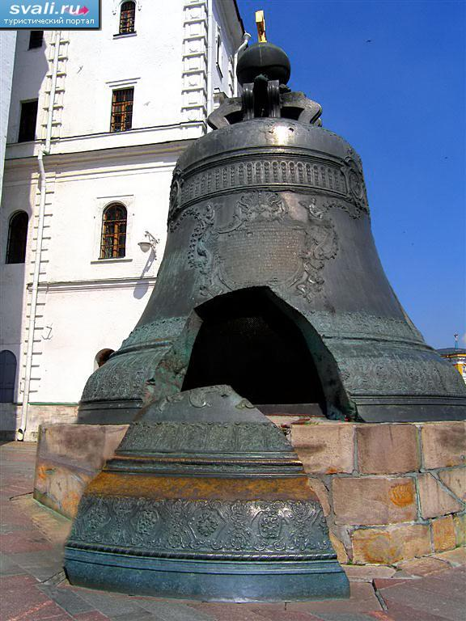
Царь - колокол

Slide 22
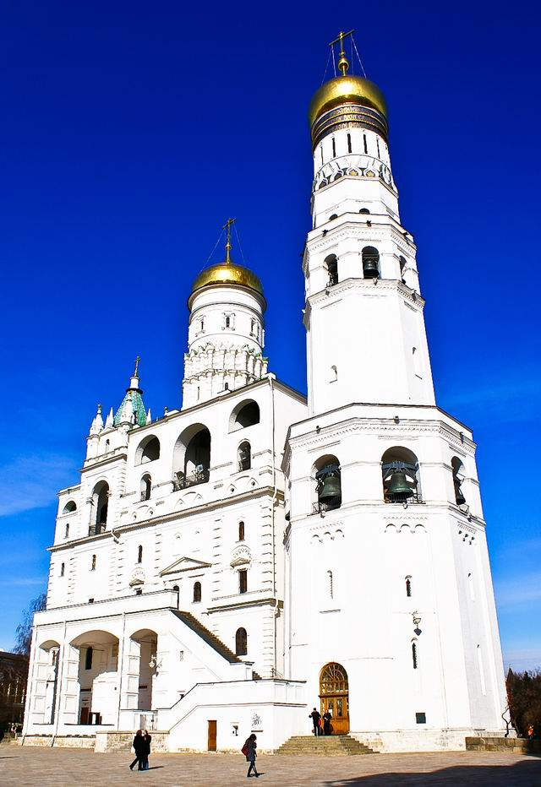
Колокольня Ивана Великого

Slide 23
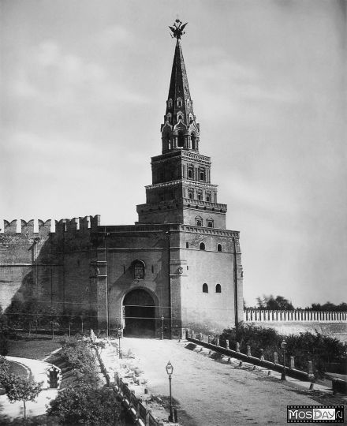
Боровицкие ворота

Slide 24
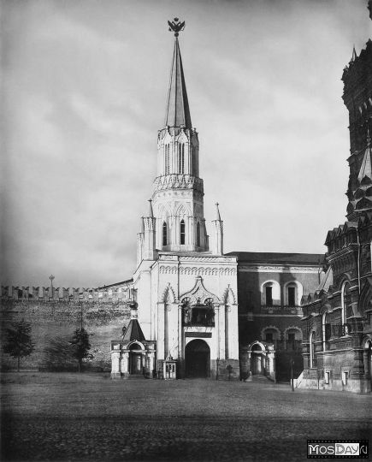
Никольские ворота

Slide 25
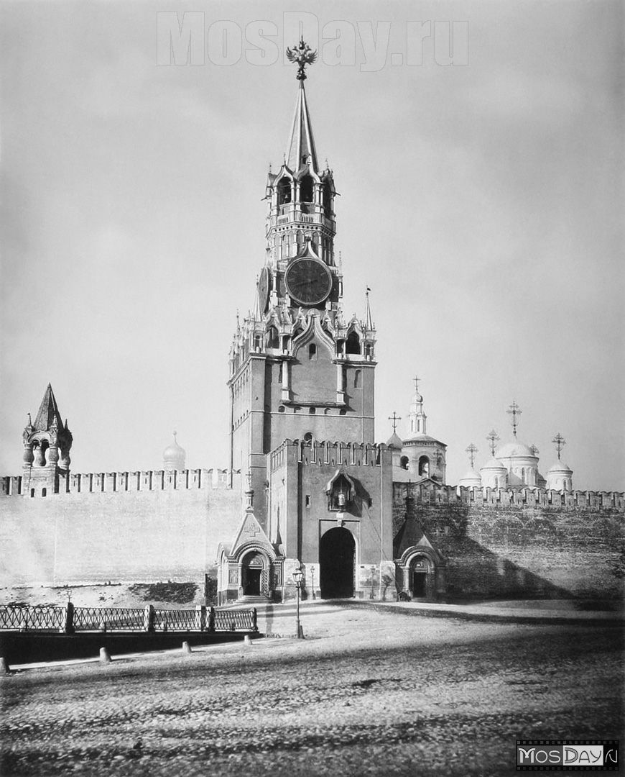
Спасские ворота

Slide 26
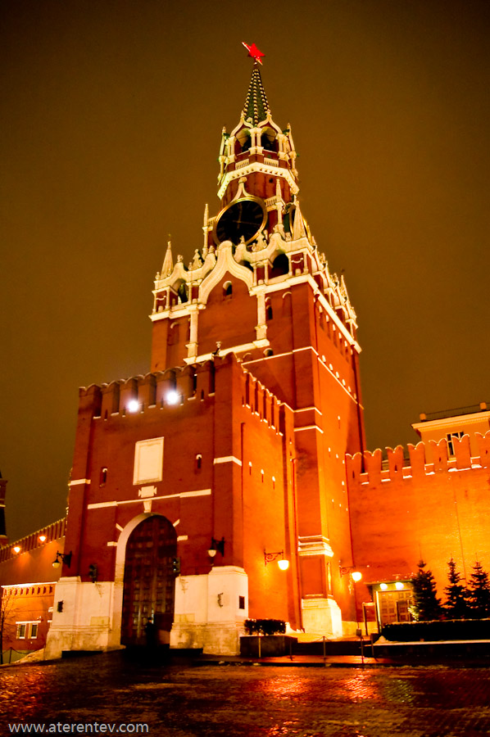
Спасские ворота сегодня

Slide 27
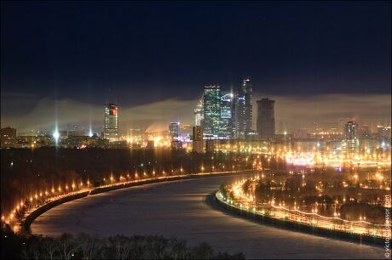
Москва современная
Вид на ночной город

Slide 28
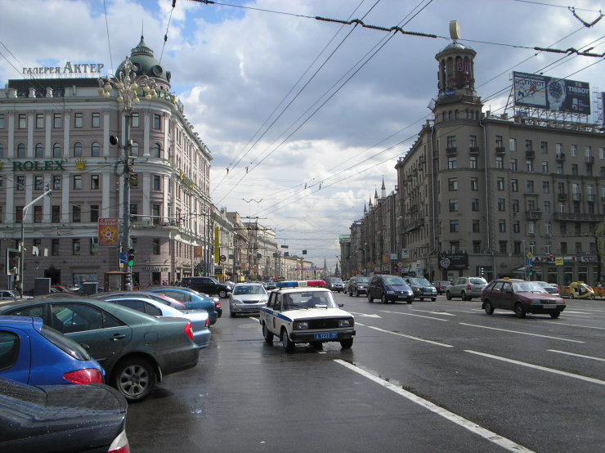
Москва современная
Наша красавица

Slide 29
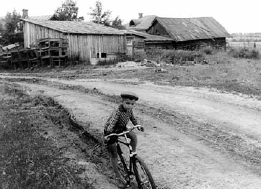
Москва современная
Деревня
Подушкино
1956 год

Slide 30
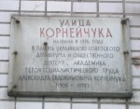
Москва современная
Улица
Корнейчука

Slide 31
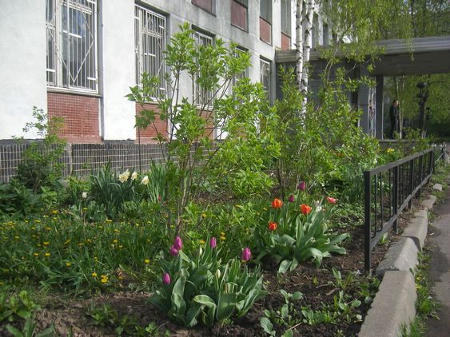
Москва современная
Школа
№ 332

Slide 32
Город самый главный, Самый дорогой, Город нашей славы, Вечно молодой, Город нашей славы, Город волшебства, Город златоглавый — Гордая Москва!

